Slide 1
Юрий Гагарин - наш герой
Презентацию подготовила учитель истории
ГБОУ Гимназии №399
Зарандия Луара Сергеевна

Slide 2
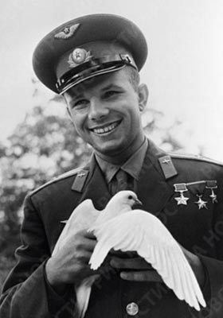
12 апреля 2011 года исполняется 50 лет со дня полета первого человека в космос. И сделал это наш соотечественник Юрий Алексеевич Гагарин. 108 минут проведенные им в космосе открыли дорогу другим исследователям космического пространства. За короткий срок с момента первого полета в космос человек посетил Луну, исследовал почти все планеты Солнечной системы, но тот первый полет был самым трудным и опасным.

Slide 4
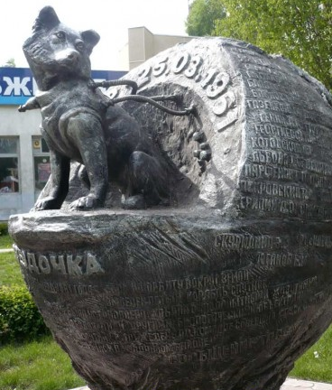
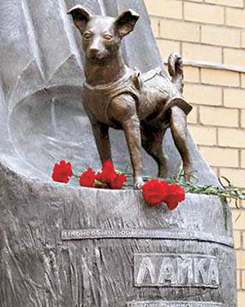
Памятник первому живому существу в космосе - собаке Лайке установлен в Москве на территории Института военной медицины
Памятник собаке космонавту Звездочке.

Slide 5
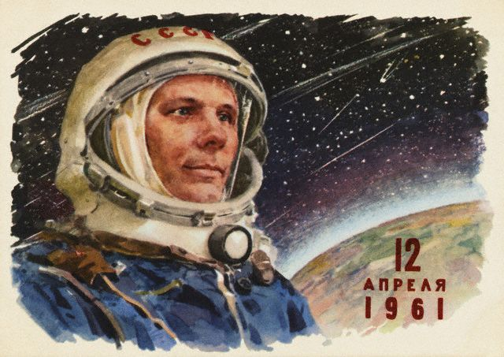
Гражданин мира
Юрий Гагарин

Slide 6
Юрий Алексеевич Гагарин родился 9 марта 1934 года в селе Клушино Гжатского района Смоленской области, недалеко от города Гжатск, который ныне переименован в Гагарин.

Slide 7
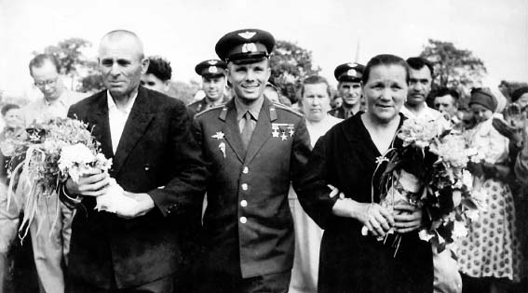
Его отец, Алексей Иванович Гагарин (1902—1973), - работал плотником.
Мать, Анна Тимофеевна Матвеева (1903—1984), - работала на молочнотоварной ферме.

Slide 8
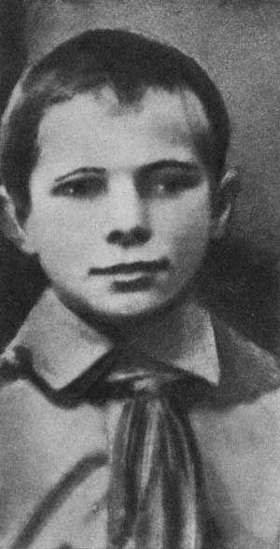
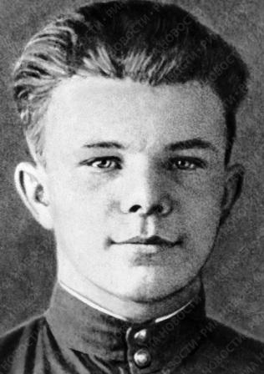
1 сентября 1941 года, пошёл в школу, но
12 октября деревню заняли немцы и учёба прервалась. Два года деревня была оккупирована немцами. 9 апреля 1943 года, деревню освободила Красная армия, и учёба в школе возобновилась.

Slide 9
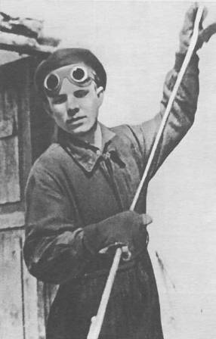
30 сентября 1949 года поступил в Люберецкое ремесленное училище №10.
В июне 1951 года
окончил с отличием училище по специальности формовщик-литейщик

Slide 10
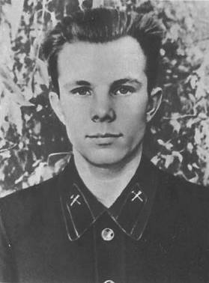
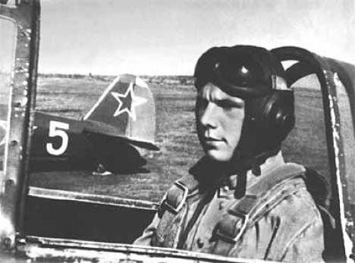
В августе 1951 г. Ю.Гагарин поступает в Саратовский
индустриальный техникум.
25 октября 1954 года впервые пришёл в Саратовский аэроклуб,
где совершил первый самостоятельный полёт на самолёте ЯК-18.
В 1955 г. с отличием окончил Саратовский индустриальный
техникум, а 10 октября того же года – Саратовский аэроклуб.

Slide 11
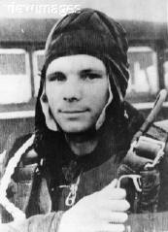
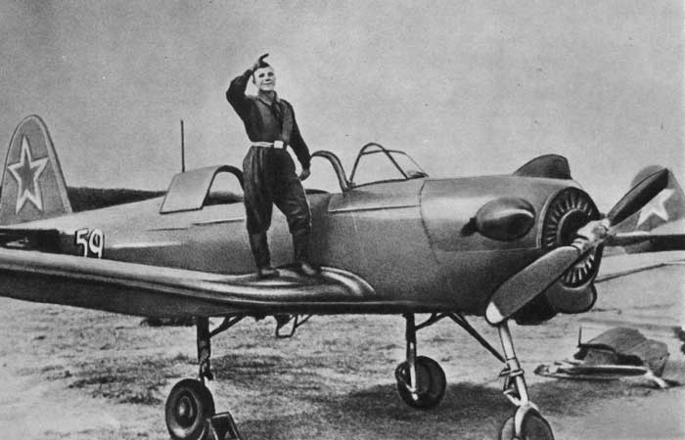
27 октября 1955 г. Гагарин был призван в армию и отправлен в Оренбург, в 1-е военно-авиационное училище летчиков имени К. Е.Ворошилова. 25октября 1957 г. Гагарин училище закончил. В течение двух лет служил в авиационном полку. К октябрю 1959 года налетал в общей сложности 265 часов.

Slide 12
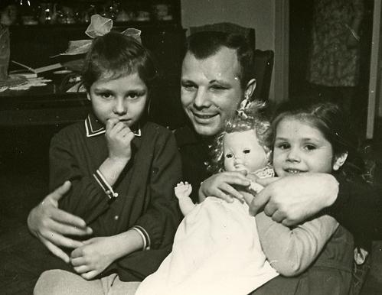
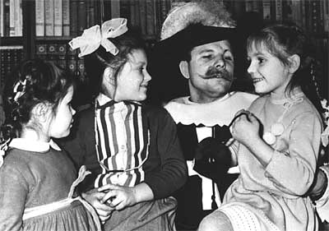
У Юрия Гагарина была крепкая семья.
Он женился на Валентине Ивановне Горячевой, которая стала его верным соратником на многие годы.
В их семье выросли две дочери - Лена и Галя.

Slide 13
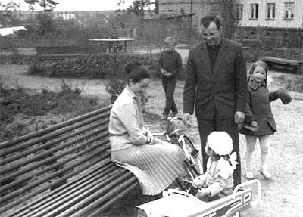
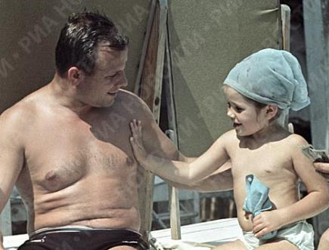
Июль 1966 года. Юрий Гагарин с дочкой Галей на отдыхе в Крыму Июнь 1966 года. Юрий Гагарин с женой Валентиной

Slide 14
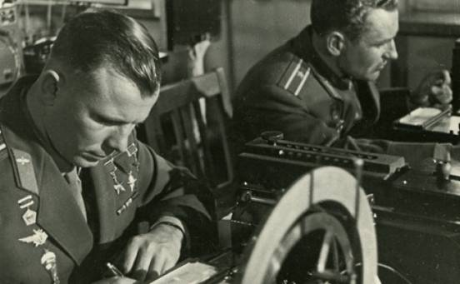
9 декабря 1959 года, Гагарин написал заявление с просьбой зачислить его в группу кандидатов в космонавты. Уже через неделю его вызвали в Москву для прохождения всестороннего медицинского обследования. В результате старший лейтенант Гагарин был признан годным для космических полетов. 3 марта 1960 года Ю.Гагарин был зачислен в группу кандидатов в космонавты.

Slide 15
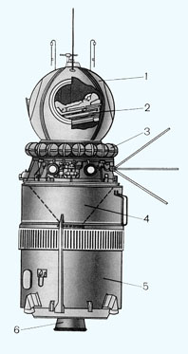
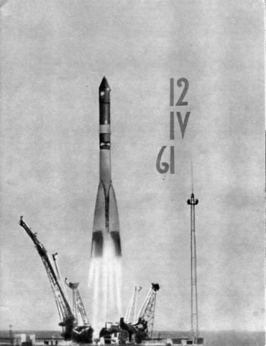
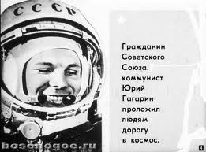
12 апреля 1961 г. трехступенчатая ракета-носитель доставила на околоземную орбиту космический корабль «Восток», на борту которого находился гражданин Советского Союза Юрий Алексеевич Гагарин. Корабль был запущен с космодрома Байконур в 9 час. 07 мин. по московскому времени и, совершив один оборот по орбите, приземлился в 10 час. 55 мин. в районе деревни Смеловка Саратовской области. Высота перигея орбиты составила 181 км, высота апогея 327 км

Slide 16
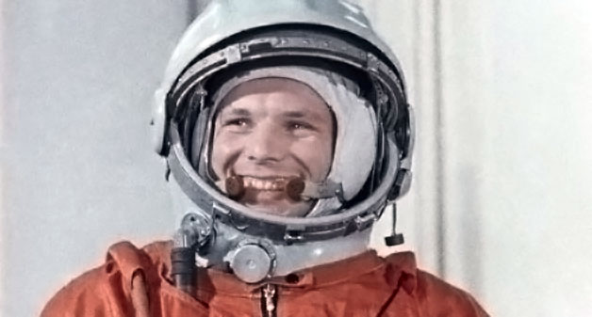
12 апреля 1961 г. Юрий Гагарин первым из землян совершил космический полет на корабле "Восток".
За этот подвиг ему было присвоено звание Героя Советского Союза, а день полета Гагарина в космос был объявлен праздником - Днём космонавтики

Slide 17
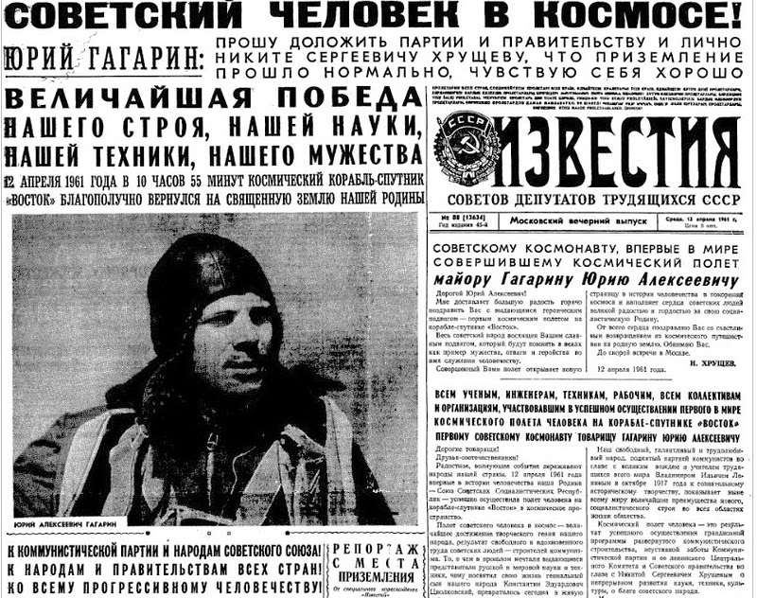

Slide 18
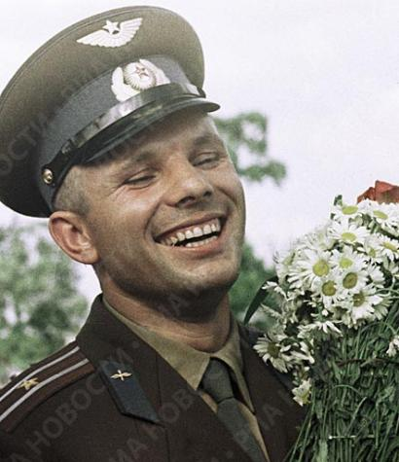
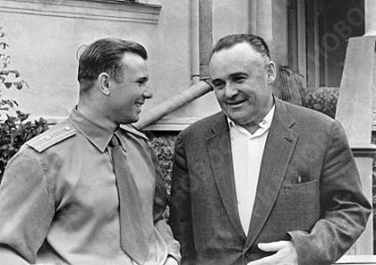
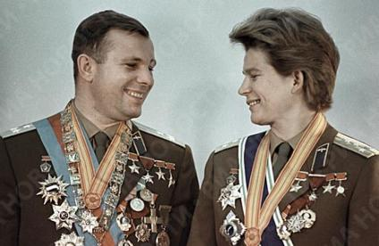
Всего 108 минут продолжался первый полет в космос, но этим минутам суждено было стать звездными. Когда радостная новость за считанные часы облетела Землю, Юрий Гагарин уже был Гражданином мира. Смелость и бесстрашие простого русского парня с широкой улыбкой покорили все человечество.
2 мая 1961 года. Летчик-космонавт Юрий Гагарин и академик Сергей Королев
1 октября 1963 года. Летчики-космонавты СССР Юрий Гагарин и Валентина Терешкова

Slide 19
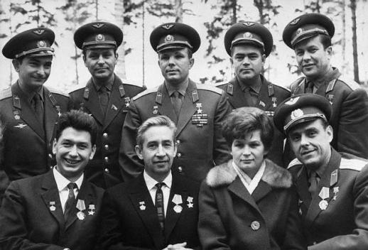
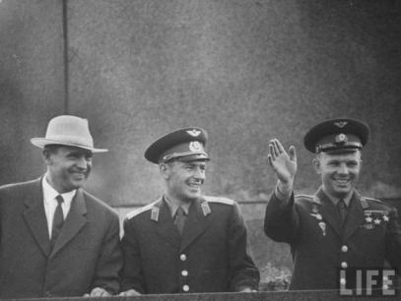
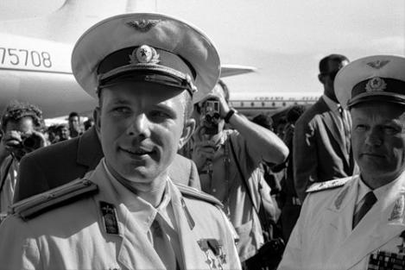
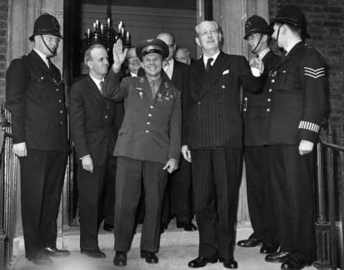
Юрий Гагарин в отряде космонавтов

Slide 20
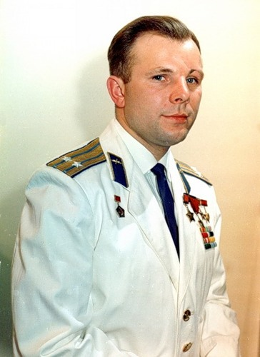
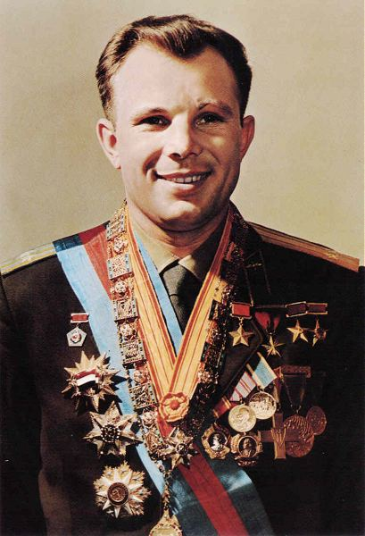
Notes:
Звания Лётчик-космонавт СССР (14 апреля 1961) Герой Советского Союза (14 апреля 1961) Герой Социалистического Труда Чехословацкой Социалистической Республики (28 апреля 1961) Герой Социалистического Труда Народной Республики Болгария (23 мая 1961) Герой Труда Демократической Республики Вьетнам Советское правительство также повысило Ю. А. Гагарина в звании от старшего лейтенанта сразу до майора. Президент Общества советско-кубинской дружбы Почётный член Общества «Финляндия—Советский Союз» и других. С 1966 года являлся почётным членом Международной академии астронавтики. Заслуженный мастер спорта СССР (1961) Ордена Ленина (СССР) Георгия Димитрова (Болгария) Карла Маркса (ГДР) Звезда II класса (Индонезия) Орден «Крест Грюнвальда» (Польша) Знамени I степени с бриллиантами (Венгрия) «Ожерелье Нила» (Египет) Большая лента Африканской Звезды (Либерия) «За заслуги в области воздухоплавания» (Бразилия) Первый кавалер ордена «Плайя-Хирон» (Куба, 18 июля 1961). Медали и дипломы Медаль «Золотая Звезда» (СССР) Золотая медаль имени Константина Циолковского «3а выдающиеся работы в области межпланетных сообщений» (АН СССР) Медаль де Лаво (ФАИ) Золотая медаль правительства Австрии, 1962 Золотая медаль и почётный диплом «Человек в космосе» Итальянской ассоциации космонавтики Золотая медаль «За выдающееся отличие» и почётный диплом Королевского аэроклуба Швеции Большая золотая медаль и диплом ФАИ Золотая медаль Британского общества межпланетных сообщений, 1961 Медаль Колумба (Италия) Золотая медаль города Сен-Дени (Франция) Золотая медаль Премии «За храбрость» Фонда Маццотти (Италия), 2007 Почётный гражданин Юрий Гагарин был избран почётным гражданином городов: Калуга, Новочеркасск, Люберцы, Сумгаит, Смоленск, Винница, Севастополь, Саратов, Тюмень (СССР); Оренбург (Россия); София, Перник, Пловдив (Болгария); Афины (Греция); Фамагуста, Лимасол (Кипр); Сен-Дени (Франция); Тренчьянске Теплице (Чехословакия). Ему также были вручены золотые ключи от ворот городов Каир и Александрия (Египет).

Slide 21
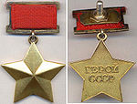
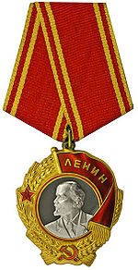
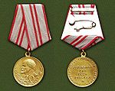
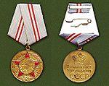
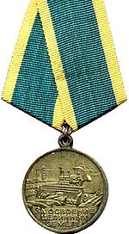
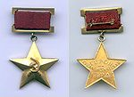
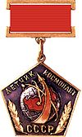
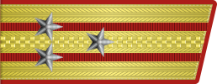
Орден Ленина
Юбилейная медаль
«40 лет Вооружённых Сил СССР»
Медаль «За освоение целинных земель»
Герой Социалистического Труда

Slide 22
Место гибели Ю. Гагарина и В. Серёгина - Мемориал
27 марта 1968 года Ю. А. Гагарин погиб при невыясненных обстоятельствах вблизи деревни Новосёлово Киржачского района Владимирской области во время одного из тренировочных полётов вместе с военным лётчиком
В. С. Серёгиным.

Slide 23
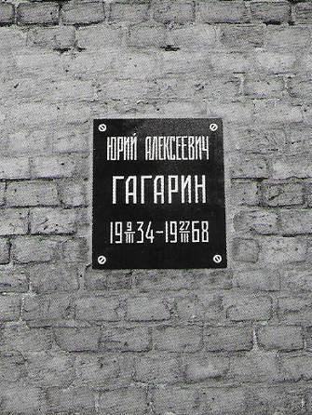
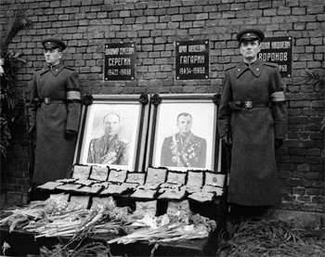
Похоронен Юрий Гагарин у Кремлёвской стены
на Красной площади.

Slide 24
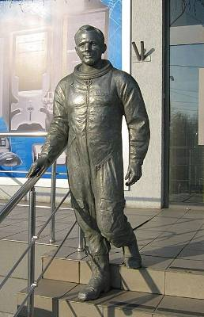
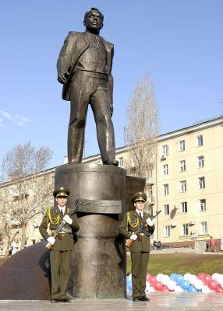
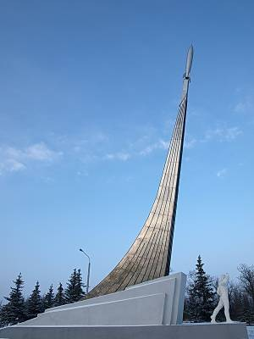
Памятник Ю. Гагарину в Харькове
Памятник
Ю. Гагарину
на месте приземления возле города Энгельс в Саратовской области
Памятник , Гагарину
в Саратове
на Набережной
Космонавтов

Slide 25
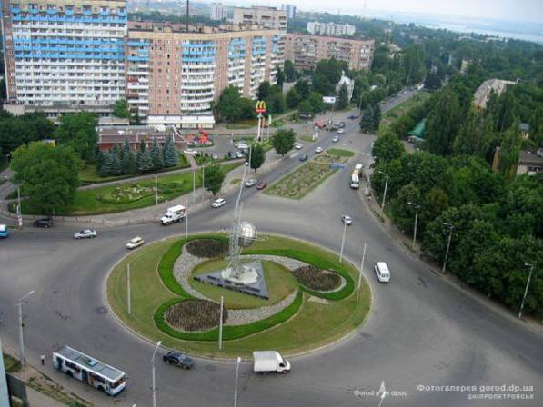
В честь Юрия Гагарина его родной город Гжатск
был переименован в Гагарин

Slide 26
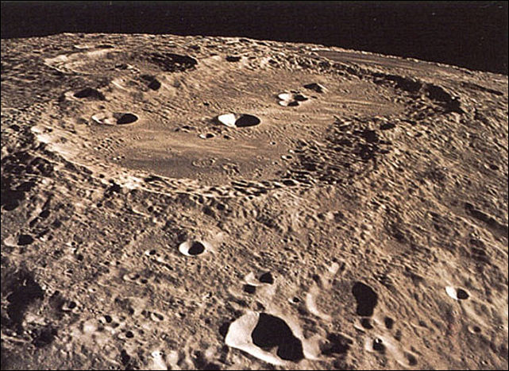
Его имя навсегда осталось в Космосе: один из крупнейших (диаметр 250 км) кратеров на обратной стороне Луны носит имя Гагарин.
И что символично - он расположен между кратером Циолковский и Морем Мечты.

Slide 27
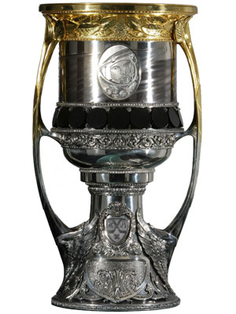
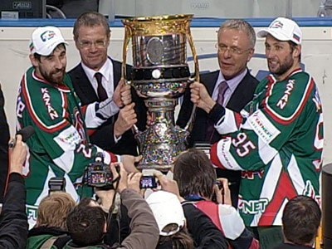
Существует также Кубок Гагарина, главный трофей Континентальной хоккейной лиги.

Slide 28
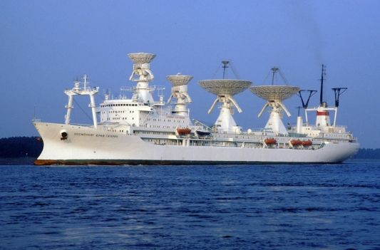
В честь Юрия Гагарина названо
научно-исследовательское судно
«Космонавт Юрий Гагарин»

Slide 29
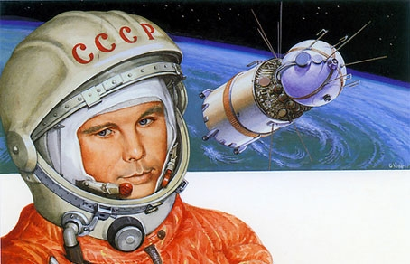

Slide 30
Спасибо за внимание!

